Slide 1
썸네일 스티커 서비스
개발 배경
썸네일 스티커의 이미지 노출 지연으로 지속적인 장애 인입됨
썸네일 스티커의 활용도가 높아지면서 실시간 노출이 요구됨
다른 부서에 의해서 유지보수된 서비스 내재화 작업
개발 기간
2019.03 ~ 2019.09
개발 인원
조우현(리딩)
최홍희
강이경

Slide 2
썸네일 스티커 서비스
서비스 단 개발 스펙
Backend
Java
Spring MVC
Mybatis
Junit4, Mockito
Dev Ops
Mysql
Jenkins
Nginx, Tomcat
Memcache
CentOs
어드민 단 개발 스펙
Backend
Java
Spring MVC, Spring Security
Mybatis
Junit4, Mockito
Dev Ops
Mysql
Jenkins
Nginx, Tomcat
CentOs
Frontend
ES6 Javascript
React, Redux, Saga

Slide 3
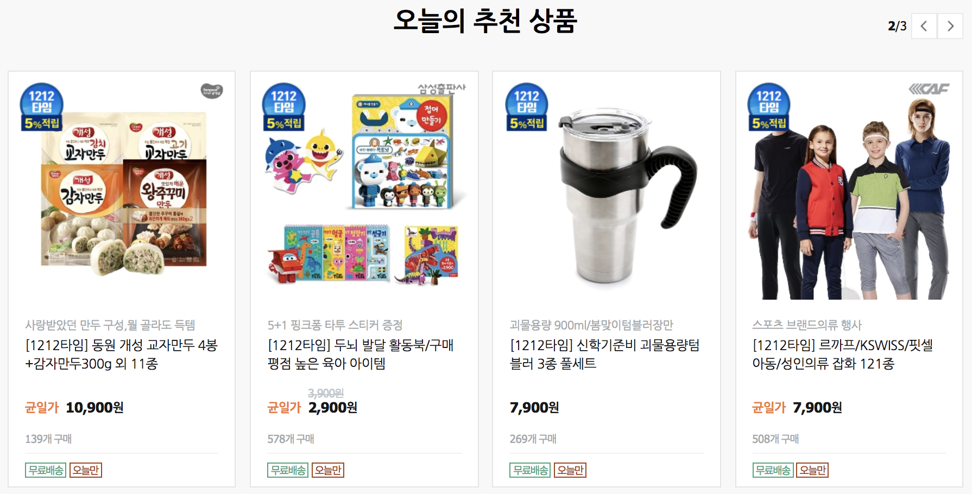
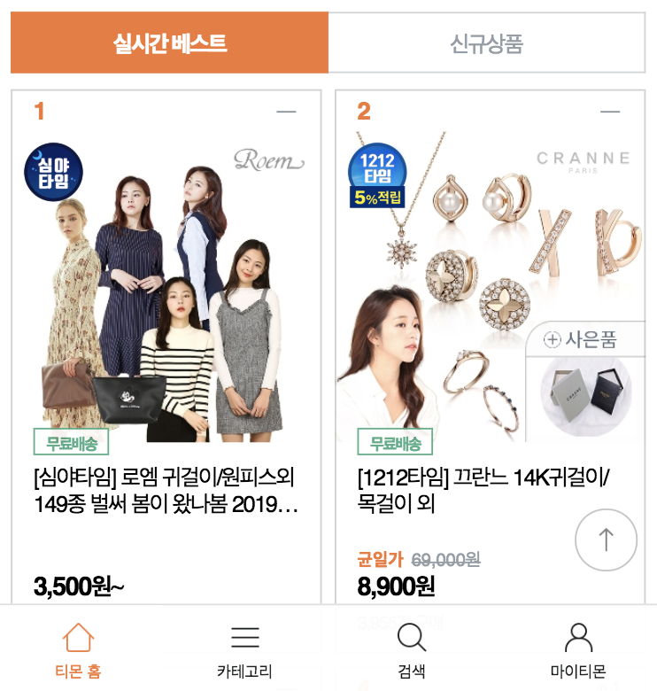
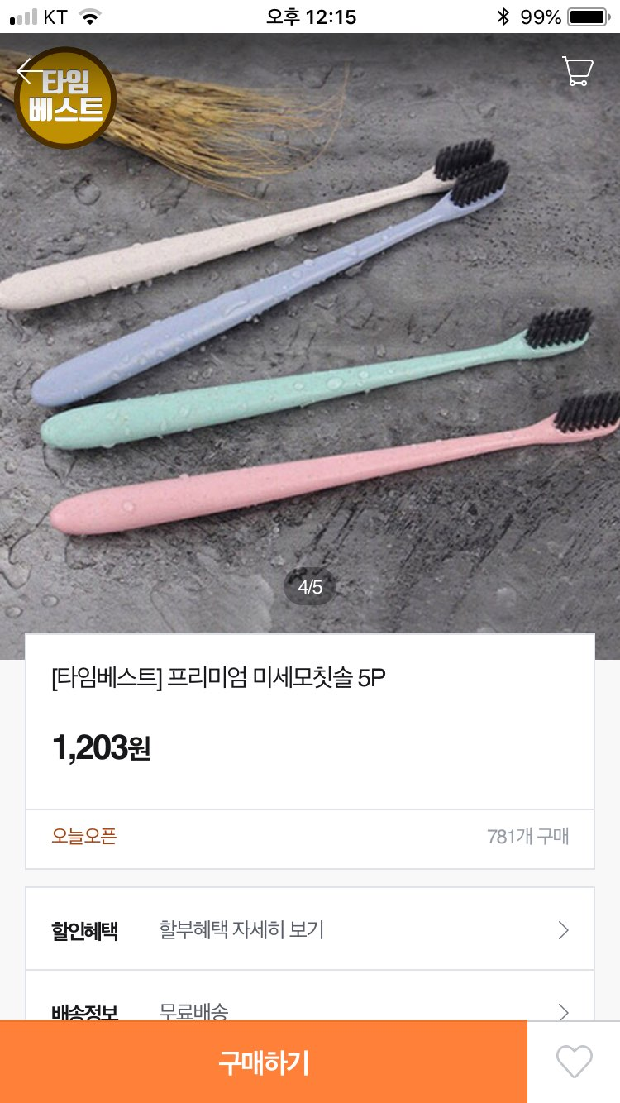
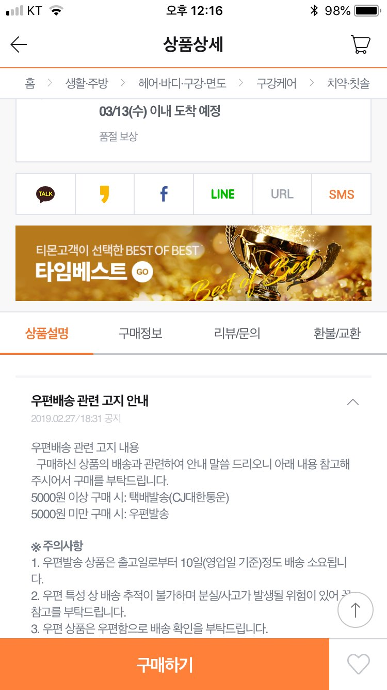
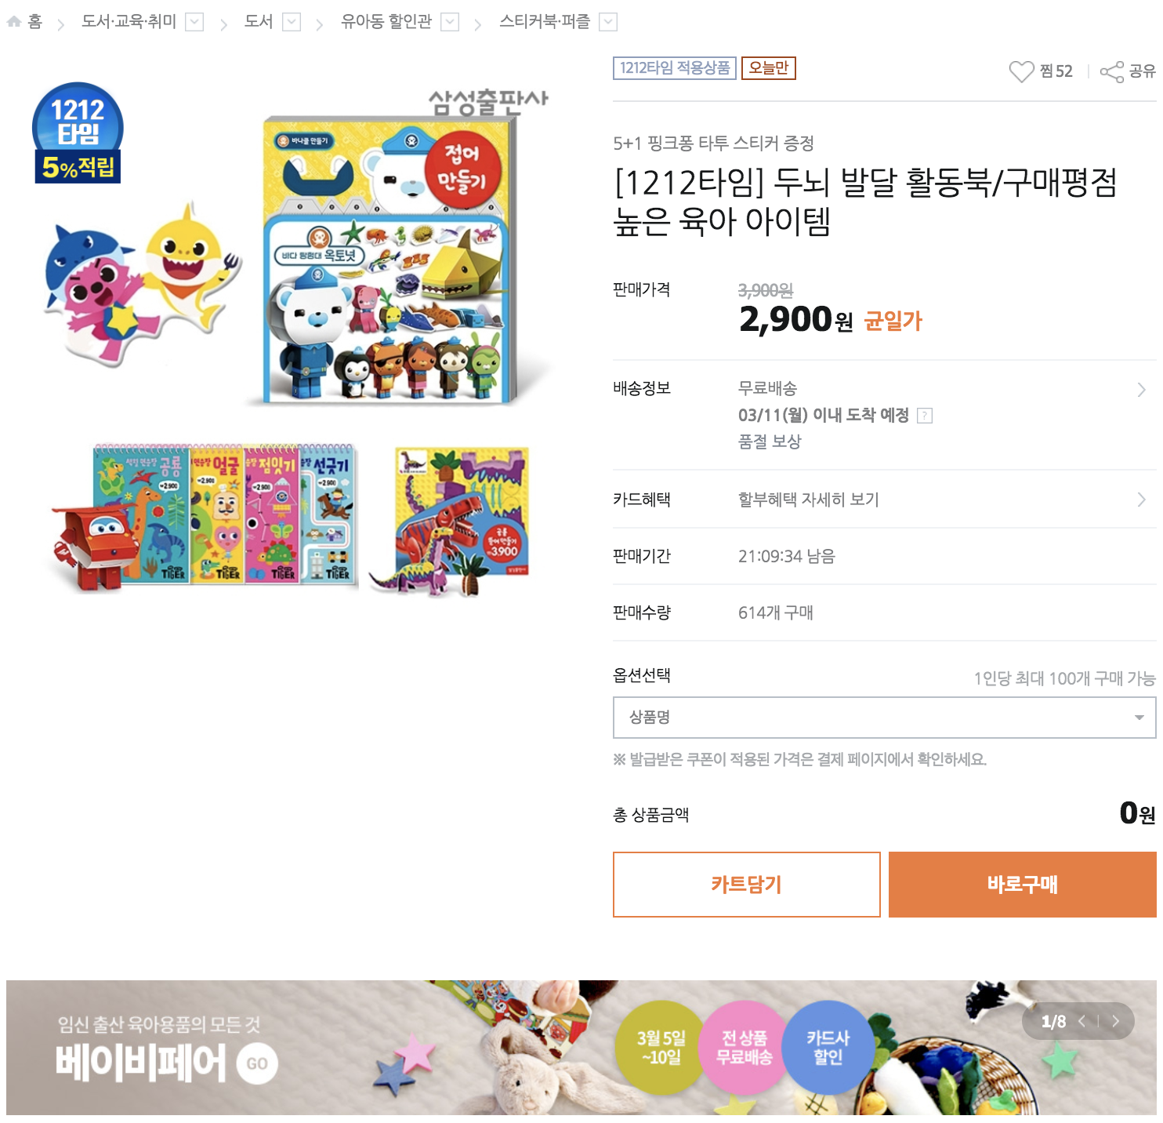
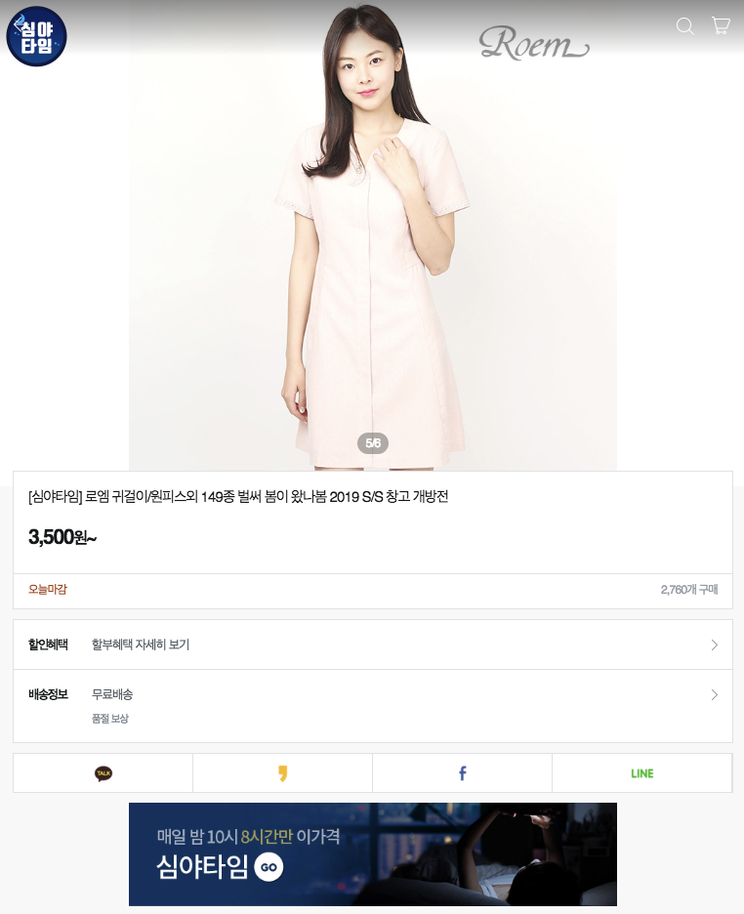
썸네일 스티커란?
적용 플랫폼 : Web, Mobile Web, Mobile

Slide 4
썸네일 스티커 서비스 단

Slide 5

썸네일 스티커 Legacy 구조
장애의 시작: 썸네일 스티커가 반영이 안돼요!
인수인계 받은 내용: 썸네일 스티커 반영 안된다는 장애가 들어오면 동기화 버튼 한번씩 눌러주세요!
몇 초 길게는 몇분 후 반영이 되는 것 확인
특정 시점부터: 동기화 버튼을 아무리 눌러도 정상적으로 반영이 되지 않음!
......

Slide 6

썸네일 스티커 Legacy 구조
service_tmon_dealinfo_api
1. 딜 변경 이벤트 생성
2. 스키터 버킷에서 스티커 조회
3. 딜 정보에 포함
4. 딜인포 버킷에 완전한 딜 정보 저장
service_tmon_dealpack_api
딜인포 버킷
스티커 버킷
service_tmon_dealinter_api
service_tmon_dealbuilder_api
딜 리스트
획득
DB에서 유효한
스티커 리스트조회
딜 번호가 어떤 딜팩/카테고리에 속하는지 조회
스티커 우선순위에 따라
딜 번호와 스티커를 매핑
queue.deal.sticker
<RabbitMQ>
service_tmon_marketing_api
어드민
1. 카테고리에 카테고리 번호 추가
2. 딜팩에 딜팩 번호 추가
3. 제외 딜팩에 딜팩 번호 추가
4. 스티커 정보 수정
기간이 지난 스티커 정보에
대해서 노출 제거하는 5분 배치
listener
tmon.service.queue.dealpack.sync.sticker
딜코어
딜코어 파트에서
딜팩 변경 이벤트 발생
<RabbitMQ>
배치

Slide 7
썸네일 스티커 Legacy 구조 개선
service_tmon_dealinfo_api
1. 딜 변경 이벤트 생성
2. 스키터 버킷에서 스티커 조회
3. 딜 정보에 포함
4. 딜인포 버킷에 완전한 딜 정보 저장
service_tmon_dealpack_api
딜인포 버킷
스티커 버킷
service_tmon_dealinter_api
service_tmon_dealbuilder_api
딜 리스트
획득
DB에서 유효한
스티커 리스트조회
딜 번호가 어떤 딜팩/카테고리에 속하는지 조회
스티커 우선순위에 따라
딜 번호와 스티커를 매핑
queue.deal.sticker
<RabbitMQ>
장애 발생
스티커를 대량으로 업데이트하는 경우 Queue가 밀리는 현상 발생 => 스티커 동기화가 실패
해결책
스티커를 Queue에서 분리
service_tmon_marekting_api에서 직접 Couchbase로 적재
service_tmon_marketing_api
어드민
1. 카테고리에 카테고리 번호 추가
2. 딜팩에 딜팩 번호 추가
3. 제외 딜팩에 딜팩 번호 추가
4. 스티커 정보 수정
기간이 지난 스티커 정보에
대해서 노출 제거하는 5분 배치
listener
tmon.service.queue.dealpack.sync.sticker
딜코어
딜코어 파트에서
딜팩 변경 이벤트 발생
<RabbitMQ>
배치

Slide 8
썸네일 스티커 Legacy 구조 개선
service_tmon_dealinfo_api
1. 딜 변경 이벤트 생성
2. 스키터 버킷에서 스티커 조회
3. 딜 정보에 포함
4. 딜인포 버킷에 완전한 딜 정보 저장
service_tmon_dealpack_api
딜인포 버킷
스티커 버킷
service_tmon_dealinter_api
딜 리스트
획득
DB에서 유효한
스티커 리스트조회
딜 번호가 어떤 딜팩/카테고리에 속하는지 조회
스티커 우선순위에 따라
딜 번호와 스티커를 매핑
service_tmon_marketing_api
어드민
1. 카테고리에 카테고리 번호 추가
2. 딜팩에 딜팩 번호 추가
3. 제외 딜팩에 딜팩 번호 추가
4. 스티커 정보 수정
기간이 지난 스티커 정보에
대해서 노출 제거하는 5분 배치
listener
tmon.service.queue.dealpack.sync.sticker
딜코어
딜코어 파트에서
딜팩 변경 이벤트 발생
<RabbitMQ>
배치

Slide 9
썸네일 스티커 Legacy 구조 개선
service_tmon_dealinfo_api
1. 딜 변경 이벤트 생성
2. 스키터 버킷에서 스티커 조회
3. 딜 정보에 포함
4. 딜인포 버킷에 완전한 딜 정보 저장
service_tmon_dealpack_api
딜인포 버킷
스티커 버킷
service_tmon_dealinter_api
딜 리스트
획득
DB에서 유효한
스티커 리스트조회
딜 번호가 어떤 딜팩/카테고리에 속하는지 조회
스티커 우선순위에 따라
딜 번호와 스티커를 매핑
장애 발생
1. 스티커 서비스에 대한 니즈가 계속 증가
2. 특히 카테고리에 속한 딜 개수가 백만 단위 => 스티커 버킷에 데이터를 만들어서 넣는데 시간 단위로 걸림(로그를 확인해보니 약 16시간 정도 걸리는 카테고리가 있었음)
3. service_tmon_dealpack_api의 잦은 Read Timeout! => 누락되는 데이터가 발생!!
4. dealpackapi/dealinterapi를 2번 호출 (네트워크 자원 낭비)
해결책
1. 캐싱하는 로직 제거
2. on-demand 방식으로 방향 전환
service_tmon_marketing_api
어드민
1. 카테고리에 카테고리 번호 추가
2. 딜팩에 딜팩 번호 추가
3. 제외 딜팩에 딜팩 번호 추가
4. 스티커 정보 수정
기간이 지난 스티커 정보에
대해서 노출 제거하는 5분 배치
listener
tmon.service.queue.dealpack.sync.sticker
딜코어
딜코어 파트에서
딜팩 변경 이벤트 발생
<RabbitMQ>
배치

Slide 10
썸네일 스티커 Legacy 구조 개선
service_tmon_dealinfo_api
1. 딜 변경 이벤트 생성
2. 스키터 버킷에서 스티커 조회
3. 딜 정보에 포함
4. 딜인포 버킷에 완전한 딜 정보 저장
service_tmon_dealpack_api
딜인포 버킷
스티커 버킷
service_tmon_dealinter_api
service_tmon_dealbuilder_api
딜 리스트
획득
DB에서 유효한
스티커 리스트조회
딜 번호가 어떤 딜팩/카테고리에 속하는지 조회
스티커 우선순위에 따라
딜 번호와 스티커를 매핑
queue.deal.sticker
<RabbitMQ>
module_tmon_core_sticker
어드민
1. 카테고리에 카테고리 번호 추가
2. 딜팩에 딜팩 번호 추가
3. 제외 딜팩에 딜팩 번호 추가
4. 스티커 정보 수정
기간이 지난 스티커 정보에
대해서 노출 제거하는 5분 배치
핵심 로직만 추출해서
모듈로 제공!!
listener
tmon.service.queue.dealpack.sync.sticker
딜코어
딜코어 파트에서
딜팩 변경 이벤트 발생
<RabbitMQ>
배치

Slide 11


썸네일 스티커 Legacy 구조 개선
서비스 페이지
홈UI
투어UI
고객
슈퍼마트UI
베스트UI
고객
service_tmon_sticker_api
딜상세UI
딜리스트UI
module_tmon_core_sticker
검색UI
검색UI
고객
1분 스케쥴러 - 스티커 API 호출 및 갱신
딜 번호가 어떤 딜팩/카테고리에 속하는지 조회
....
구조는 나름 꽤 그럴듯하다
service_tmon_dealpack_api
스티커 우선순위에 따라
딜 번호와 스티커를 매핑
service_tmon_dealinter_api
뒷 페이지에 자세한 로직 설명도

Slide 12
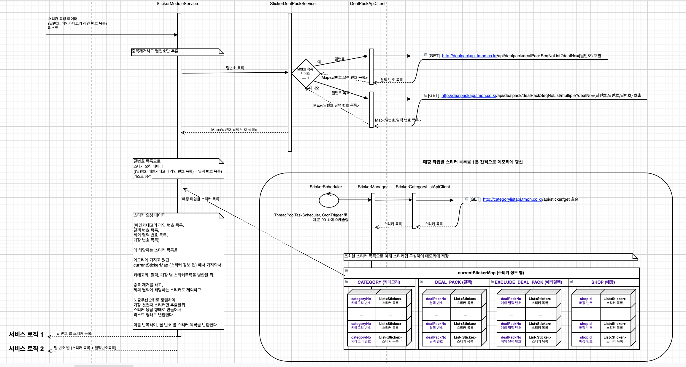

Slide 13
썸네일 스티커 Legacy 구조 개선
서비스 페이지
홈UI
투어UI
고객
스티커 모듈을 UI 레파지토리에 내장
슈퍼마트UI
베스트UI
고객
service_tmon_sticker_api
딜상세UI
딜리스트UI
module_tmon_core_sticker
검색UI
검색UI
고객
딜 번호가 어떤 딜팩/카테고리에 속하는지 조회
....
service_tmon_dealpack_api
스티커 우선순위에 따라
딜 번호와 스티커를 매핑
service_tmon_dealinter_api

Slide 14
썸네일 스티커 Legacy 구조 개선
서비스 페이지
홈UI
투어UI
고객
스티커 모듈을 UI 레파지토리에 내장
슈퍼마트UI
베스트UI
고객
service_tmon_sticker_api
딜상세UI
딜리스트UI
module_tmon_core_sticker
검색UI
검색UI
고객
딜 번호가 어떤 딜팩/카테고리에 속하는지 조회
....
[모듈로 내장되면서 생긴 변화]
장점
1. 대용량 딜에 대해서 스티커 노출이 실시간으로 가능해짐
2. 무거운 딜인포 정보가 가벼워짐
- 순수한 딜 정보와 서비스적인 딜 정보가 혼재
- 스티커 모듈 분리로 서비스적인 딜 정보를 분리할 수 있는 가능성이 생김
service_tmon_dealpack_api
스티커 우선순위에 따라
딜 번호와 스티커를 매핑
service_tmon_dealinter_api

Slide 15
썸네일 스티커 Legacy 구조 개선
서비스 페이지
홈UI
투어UI
고객
스티커 모듈을 UI 레파지토리에 내장
슈퍼마트UI
베스트UI
고객
service_tmon_sticker_api
딜상세UI
딜리스트UI
module_tmon_core_sticker
검색UI
검색UI
고객
딜 번호가 어떤 딜팩/카테고리에 속하는지 조회
....
[모듈로 내장되면서 생긴 변화]
단점
1. 트래픽마다 스티커 로직을 수행 => 느려짐
2. 병목이 생김
- 스티커 로직에 dealpackapi를 호출하는 부분이 있는데 호출하면서 걸리는 시간만큼 문제가 딜레이가 발생
- 스티커에서 Exception이 발생하면 딜정보 자체가 나오지 않는 일급 장애가 발생할 수 있음
service_tmon_dealpack_api
스티커 우선순위에 따라
딜 번호와 스티커를 매핑
service_tmon_dealinter_api

Slide 16
썸네일 스티커 Legacy 구조 개선
서비스 페이지
홈UI
투어UI
고객
스티커 모듈을 UI 레파지토리에 내장
슈퍼마트UI
베스트UI
고객
service_tmon_sticker_api
딜상세UI
딜리스트UI
module_tmon_core_sticker
검색UI
검색UI
고객
딜 번호가 어떤 딜팩/카테고리에 속하는지 조회
....
[모듈로 내장되면서 생긴 변화]
단점 해결책
1. Memcache 도입
- 초 단위로 스티커 데이터를 캐싱해 둠
- 모든 스티커 정보를 캐싱할 필요가 없음. 상단에 위치한 딜에 많은 트래픽이 몰림. 그것만 캐싱해두는 방안을 채택
2. CheckedException 도입
- 예외가 발생하면 스티커를 빈값으로 던져줌
service_tmon_dealpack_api
스티커 우선순위에 따라
딜 번호와 스티커를 매핑
service_tmon_dealinter_api

Slide 17
썸네일 스티커 어드민 단

Slide 18
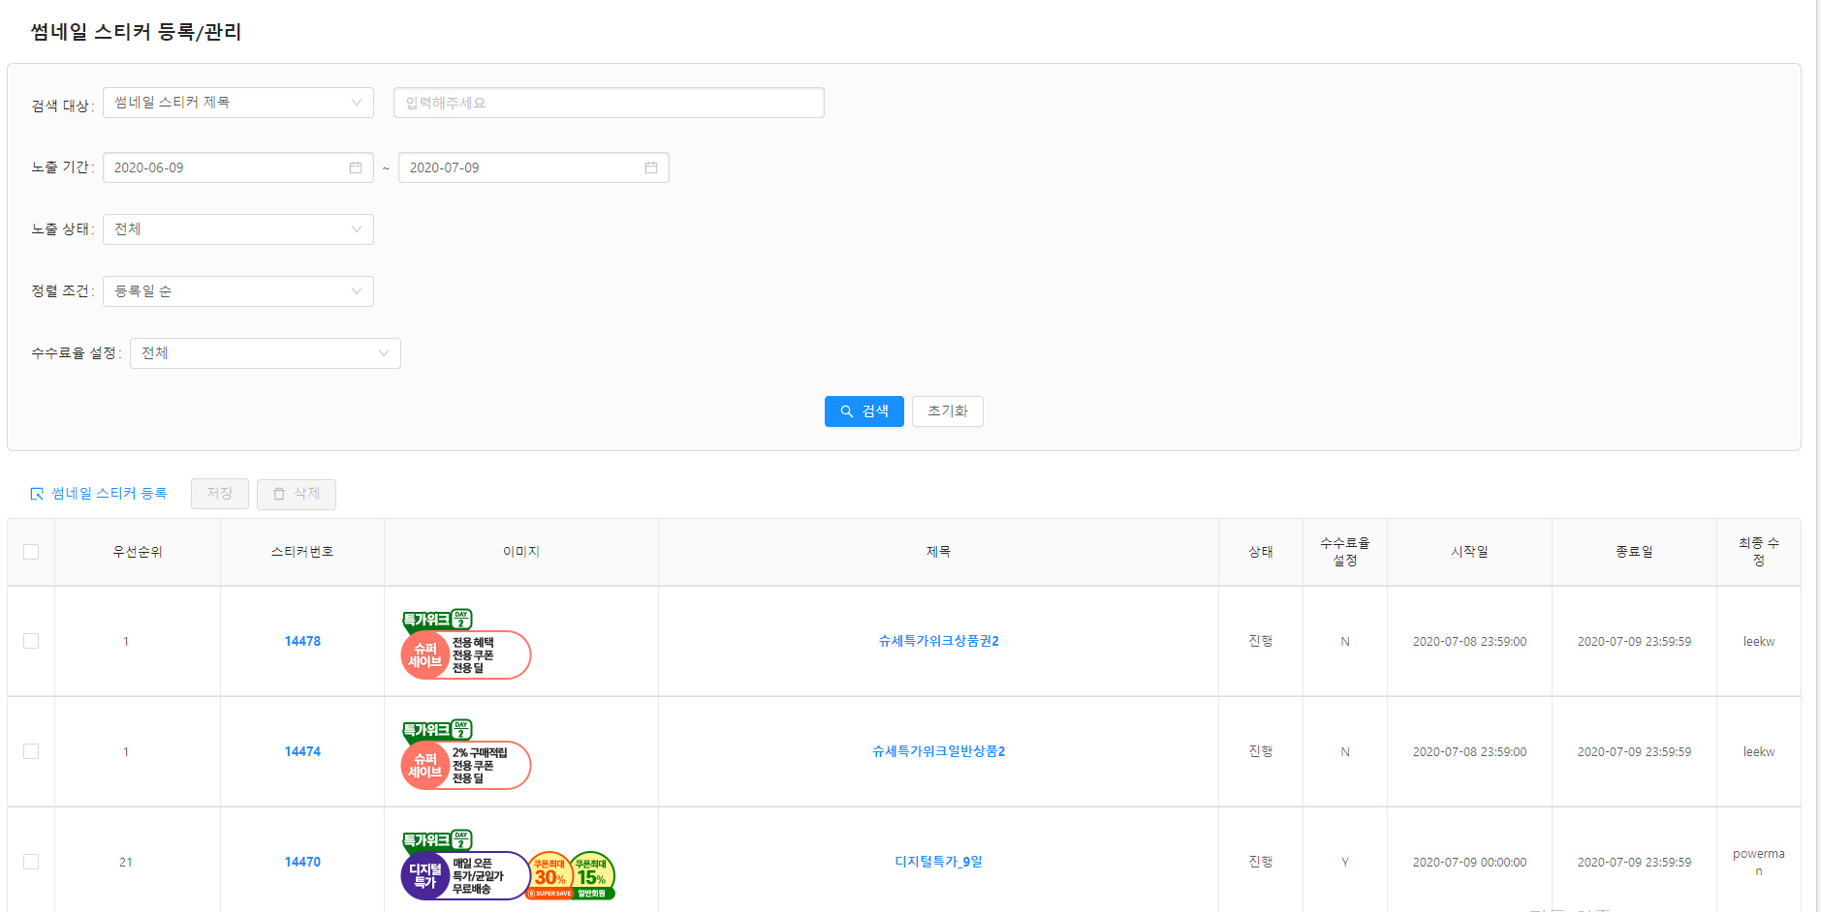
썸네일 스티커 어드민
어드민은 단순 CRUD와 전문 분야가 아닌 React로 개발하였기에 이미지만 첨부
(어드민의 경우 보통 서버 개발자가 프론트단까지 개발함. React를 선택한 이유는 경험 취지)
썸네일 스티커 리스트 화면

Slide 19
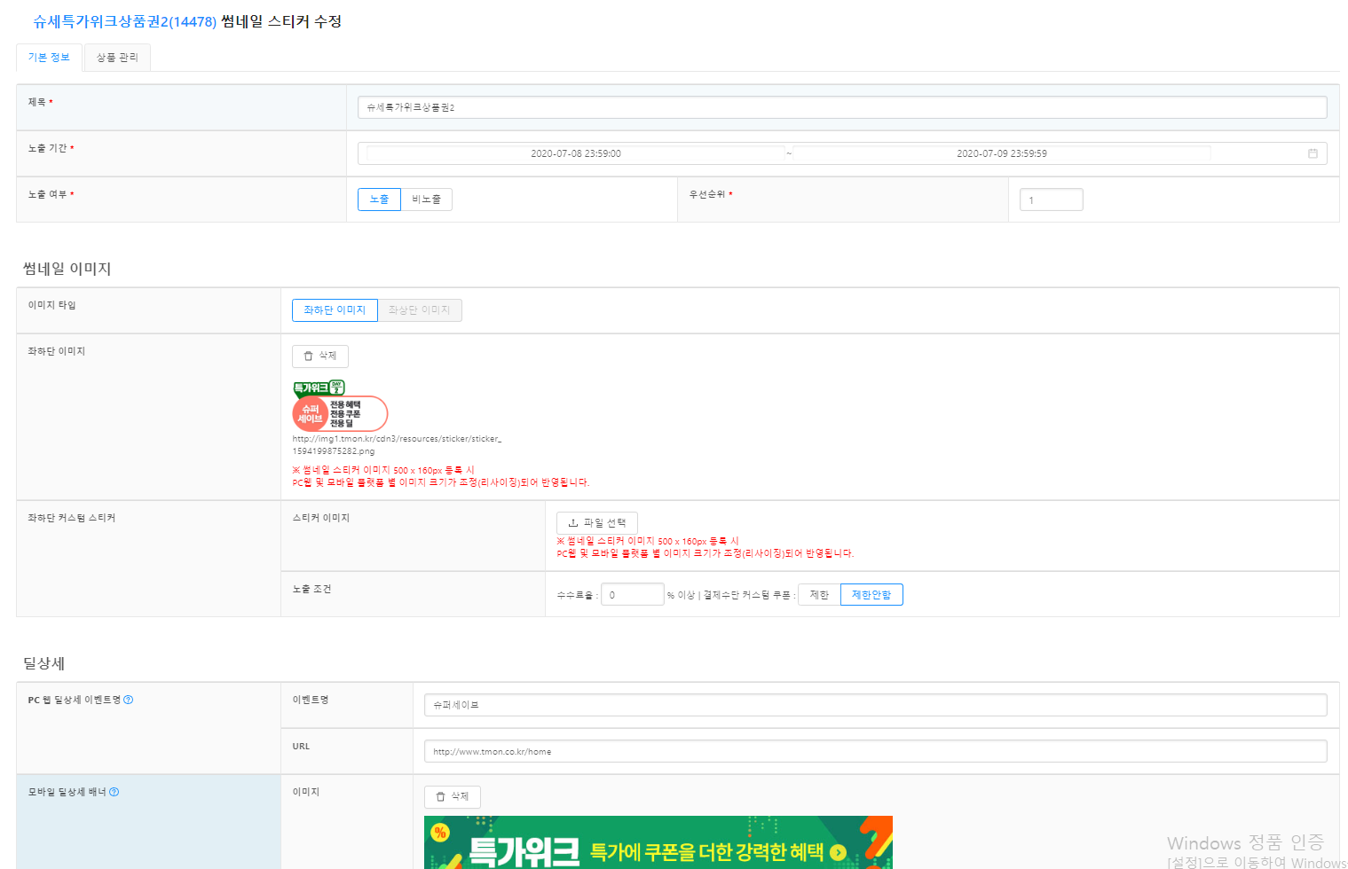
썸네일 스티커 어드민
어드민은 단순 CRUD와 전문 분야가 아닌 React로 개발하였기에 이미지만 첨부
(어드민의 경우 보통 서버 개발자가 프론트단까지 개발함. React를 선택한 이유는 경험 취지)
썸네일 스티커 수정 및 등록

Slide 20
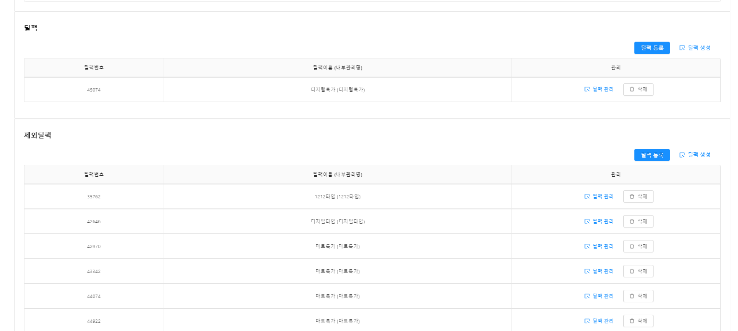
썸네일 스티커 어드민
어드민은 단순 CRUD와 전문 분야가 아닌 React로 개발하였기에 이미지만 첨부
(어드민의 경우 보통 서버 개발자가 프론트단까지 개발함. React를 선택한 이유는 경험 취지)
썸네일 스티커 대상 등록 화면

Slide 21
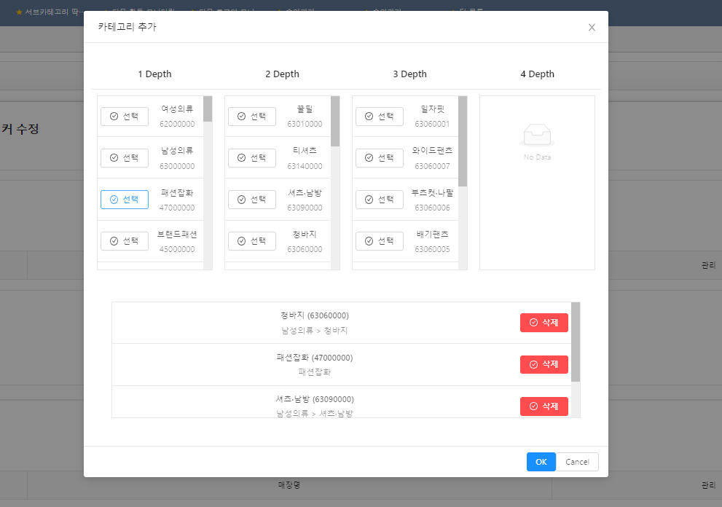
썸네일 스티커 어드민
어드민은 단순 CRUD와 전문 분야가 아닌 React로 개발하였기에 이미지만 첨부
(어드민의 경우 보통 서버 개발자가 프론트단까지 개발함. React를 선택한 이유는 경험 취지)
썸네일 스티커 대상 등록 화면 - 카테고리 추가

Slide 22
감사합니다

